Slide 1
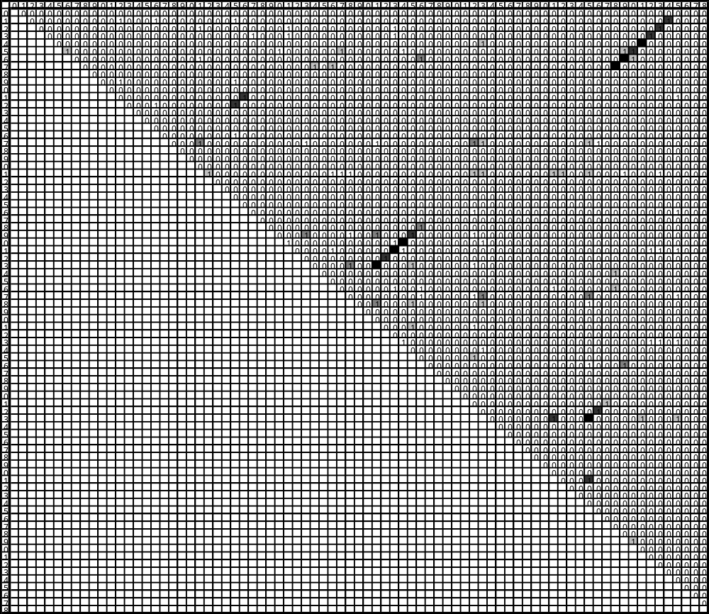
C
E
G
H
A
B
D
F

